Slide 1
Появление государства у восточных славян

Slide 2
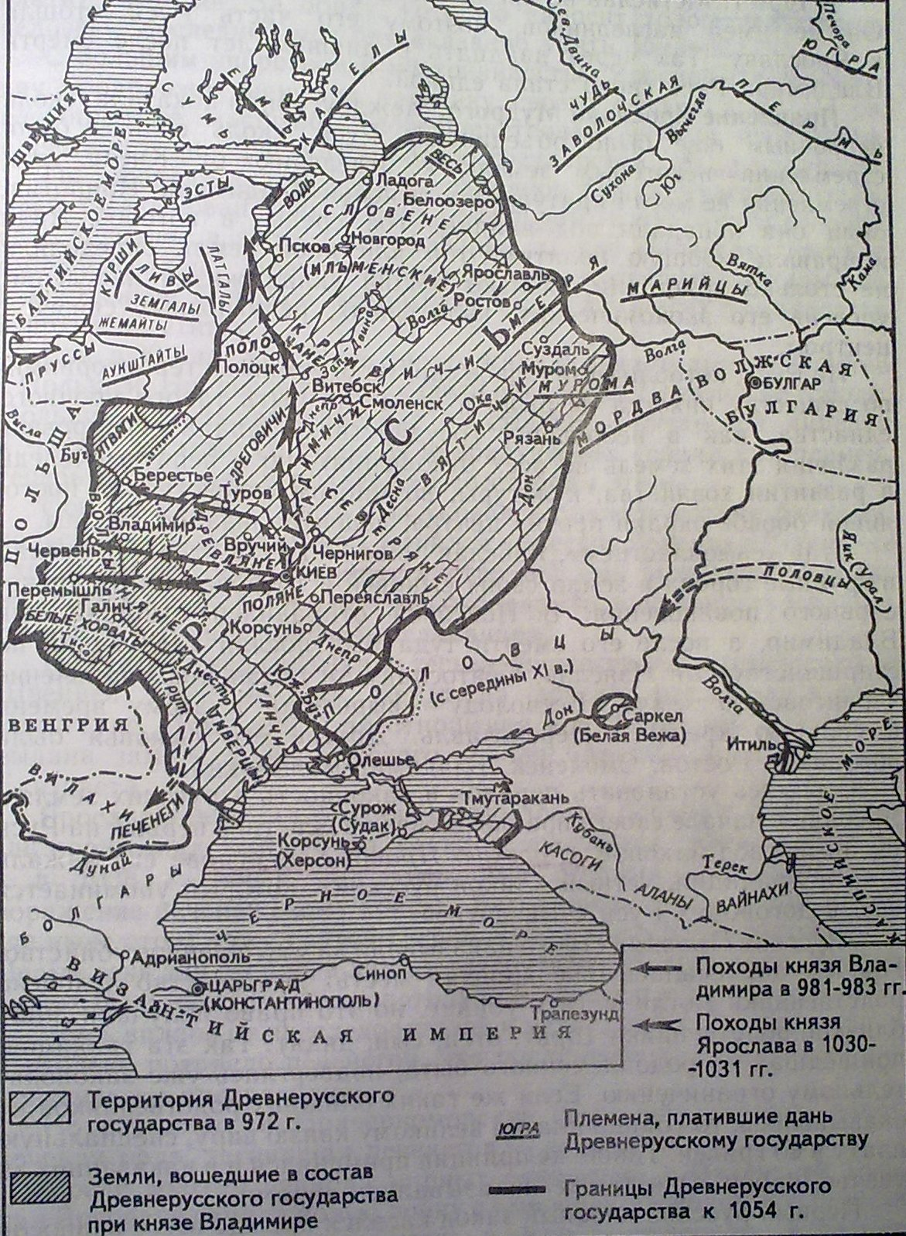

Slide 3
Предпосылки образования государства
Развитие производительных сил
Формирование соседской общины(семья)
Развитие торговли
Рост имущественного правительства
Появление системы управления
Выделение племенной знати

Slide 4
Причины возникновения государства
Защита от внешних врагов
Стабилизация экономических отношений
Отвоевание торговых путей

Slide 5
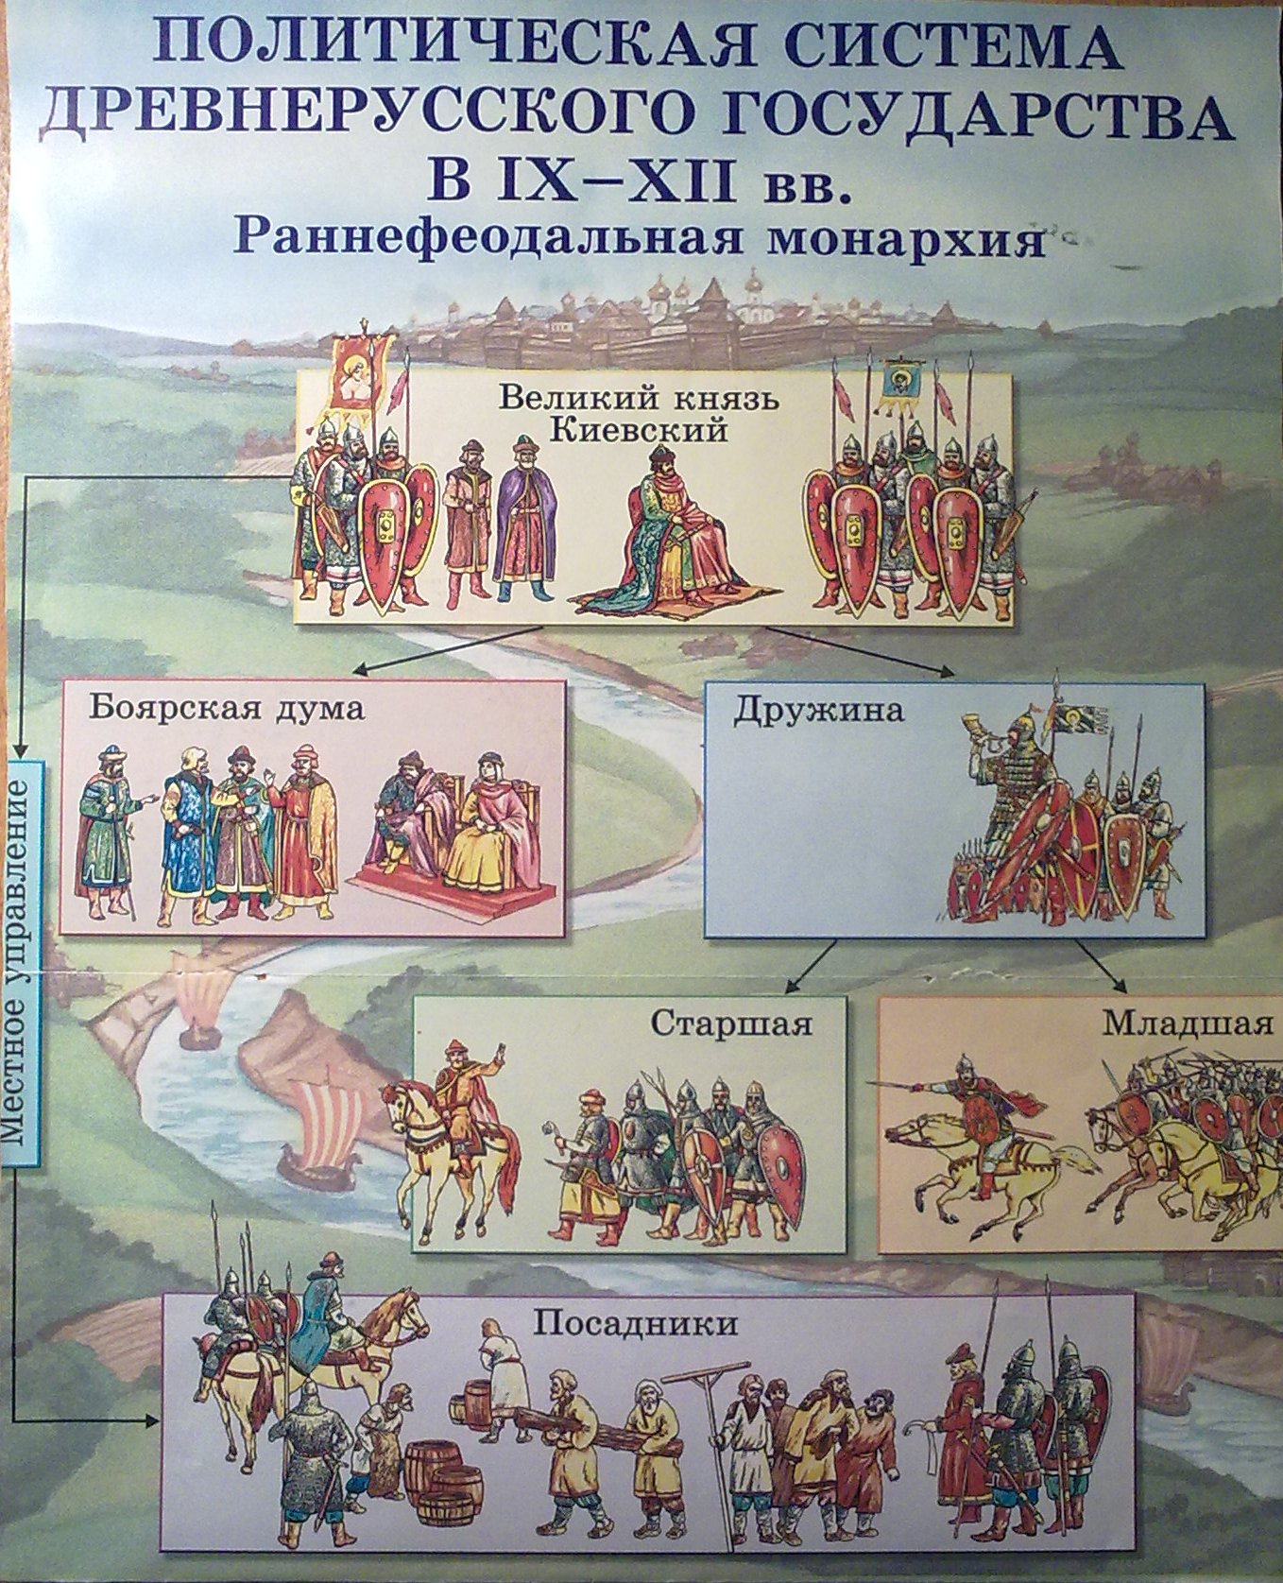

Slide 6
Ленин В.И.
Государство есть продукт и проявление непримиримости классовых противоречий.
Бакунин М.А.
Государство-это власть, это-сила. Государство без рабства, открытого или маскированного, немыслимо.
Вебер.
Государство- есть отношение господства людей над людьми, опирающиеся на насилие как средство.

